Slide 1
Která jazyková úroveň češtiny je pro cizince při vstupu na českou VŠ dostačující?
Mgr. Dita Macháčková
LF UK Plzeň, Ústav jazyků

Slide 2
Cizinci studující v českém programu
cca 25 tis. (21 tis. Slováci)
10 % studentů
zákon č. 111/98 Sb., o vysokých školách
princip rovného postavení cizince
znalost češtiny?
bez ověření
doložená úroveň

Slide 4
Úrovně dle SERR – RECEPCE
B1 | B2 | C1
hlavní myšlenky běžná témata | hlavní myšlenky složitých textů konkrétní+abstraktní témata odborné diskuse ve svém oboru | široký rejstřík náročných a dlouhých textů implicitní významy

Slide 5
Úrovně dle SERR – PRODUKCE
B1 | B2 | C1
jednoduchý souvislý text známá a blízká témata | běžný rozhovor s rodilým mluvčím bez zvýšeného úsilí obou stran široká škála témat | užívání jazyka pružné a efektivní společenské, akademické a profesní účely srozumitelné a podrobné texty složitá témata

Slide 6
Úrovně dle SERR – ARGUMENTACE
B1 | B2 | C1
stručné zdůvodnění svých názorů | řetěz promyšlených argumentů jasná argumentace dostatečné rozvedení názoru | B2+ systematické rozvinutí argumentace dokládá podpůrnými argumenty

Slide 7
Úrovně dle SERR – OSLOVOVÁNÍ PUBLIKA (přednáška)
B1 | B2 | C1
předem připravená jednoduše formulovaná známá témata ve svém oboru dokáže zodpovědět dotazy někdy potřebuje přeformulování | předem připravená systematicky vystavěná výhody, nevýhody, zdůraznění zodpovězení dotazů plynulé a spontánní bez potíží z obou stran | dobře uspořádaná přednáška složité téma reakce spontánní, téměř bez námahy

Slide 8
Úrovně dle SERR – PÍSEMNÝ PROJEV
B1 | B2 | C1
jednoduše členěné texty lineární sled okruh známých témat z oblasti jeho zájmu | srozumitelné podrobné texty různá témata z oblasti jeho zájmu shrnout, skloubit a zhodnotit informace z různých zdrojů | jasné, dobře uspořádané texty složitá témata podrobné rozvedení a podepření svých stanovisek

Slide 9
Úrovně dle SERR – ROZSAH A OVLÁDÁNÍ SLOVNÍ ZÁSOBY
B1 | B2 | C1
témata každodenního života dostačující SZ závažné chyby při složitějších myšlenkách a neznámých tématech | obecná témata a obory jeho zájmu dobrá SZ vysoká přesnost malá míra nesprávného užití x nebrání porozumění | široký repertoár nahrazování chybějící SZ dobré ovládá idiomy a hovorové výrazy ojedinělé malé chyby

Slide 10
Úrovně dle SERR – GRAMATIKA
B1 | B2 | C1
běžné gram. prostředky přiměřeně správně s chybami x je jasné, co chce vyjádřit | chyby malé, nesystematické, občasné nepůsobí nedorozumění | vysoký stupeň gram. správnosti chyby zřídka

Slide 11
Uznávané CCE* zkoušky na českých VŠ
Zkouška – úroveň | Počet fakult | %
C1 | 6 | 5
B2 | 28 | 22
B1 | 34 | 27
A2 | 8 | 6
vlastní zkouška | 11 | 9
bez zkoušky | 45 | 36
*CCE + ?

Slide 12
Cizinci studující v českém programu – požadovaná úroveň
samostatné rozhodnutí fakult
LF UK v Plzni:
B2
plán: C1

Slide 13
Úroveň B2
recepce:
hlavní myšlenky složitých textů
konkrétní i abstraktní témata
odborné diskuse ve svém oboru
produkce:
široká škála témat
bez většího úsilí obou stran
jasná, promyšlená argumentace

Slide 14
Úroveň B2
gramatika
rozsah jevů bez omezení
chyby malé, nesystematické, občasné
nebrání porozumění
slovní zásoba:
oborové zaměření
vysoká přesnost
nebrání porozumění

Slide 15
Texty studentů
co potřebuje člověk pro to, aby být géniem
hledaly způsoby vytvořit lidi, které bych měli různé neobvyklé schopnosti
Obor sociálno­-humanitírní
Pomáhat novým učitelům aby zvykli se s vyučovacím způsobem
Dobrý den, Dito Macháčková!
ANČA. Tak nazývájí studenti anatomie.
Budu ten článek použít

Slide 16
Texty studentů
Já bych chtěla jit na to už zítra ale bohužel nemůžu zapisovat. Takže jsem zapisovala na 7.9. .. jenže 7.9 bude mít zkoušku z topografická anatomie
Byl ten o tom , že Já (AT) a SMchceme dělat ten zápočtový Úkol společně, pár otazek o povinností získat zápočet z latiny pro vstup na Zkoušku ze češtiny, a pokud je to možné dělat ten zápočtový Úkol i ve třech S „HA" nebo někdo z námi sám.

Slide 17
Texty studentů
Dneska jsem spoždila na vlak z Prahy
později jdu na anatomie
Ano , v 12 jestli se ještě maté čas.
Všeobecná Lekařska na Univerzitě Karlově v Plzni
Mohla bych jsem ten zápočet s češtiny dostat do 4 ledna
Hrá na saxofonu
A jestli je to něco mylite že neni tak důležity pak můžu je nechat

Slide 18
B2 – realita
recepce:
hlavní myšlenky složitých textů
konkrétní i abstraktní témata
odborné diskuse ve svém oboru

Slide 19
B2 – realita
produkce:
široká škála témat
bez většího úsilí obou stran
jasná, promyšlená argumentace

Slide 20
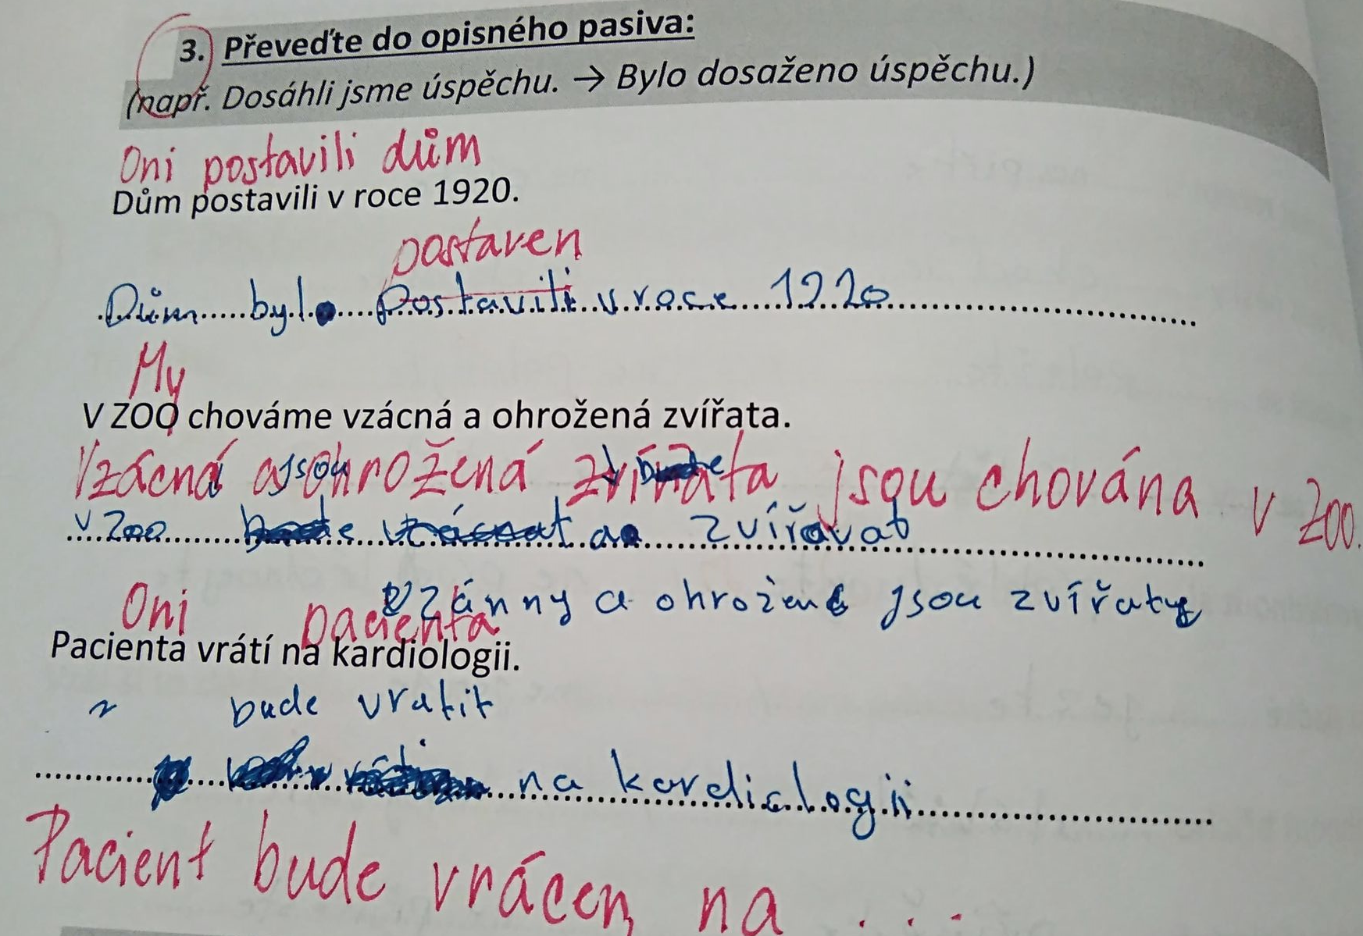
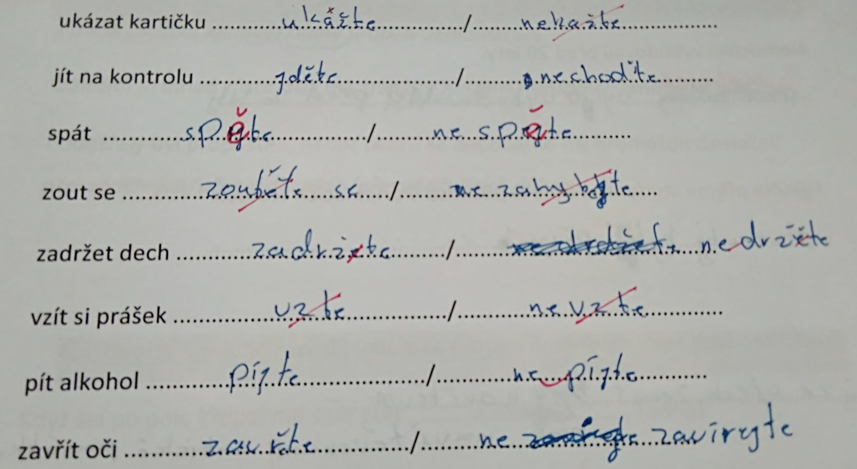
B2 – realita
gramatika
rozsah jevů bez omezení
chyby malé, nesystematické, občasné
nebrání porozumění

Slide 21
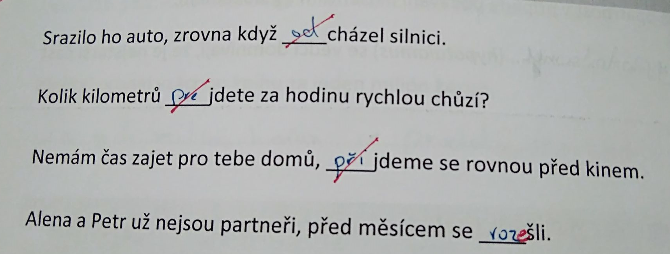
B2 – realita
slovní zásoba:
oborové zaměření
vysoká přesnost
nebrání porozumění

Slide 22
B2 – realita
koherence:
omezený repertoár spojek
receptivní koheze – nedostatečná gramatika
implicitnost
syntakticky složité texty
argumentačně bohaté texty
dlouhé texty

Slide 23
Příčiny?
rozhodnutí fakult bez odborníků
typ zkoušky
certifikovaná
bez certifikace
„kvalita“ zkoušky
organizace textu, výslovnost, plynulost promluvy apod.
časově nedostatečná příprava (Slované)

Slide 24
Řešení?
sjednocení požadované úrovně
vedení fakult + odborníci
certifikované zkoušky
diskuze s tvůrci zkoušek

Slide 25
Moje/Vaše úkoly
spolupráce s učiteli
dialog s vedením fakult
monitoring:
typ zkoušky
jazykové jevy

Slide 26
Zdroje
DZIKOVÁ, Hana, ed. Společný evropský referenční rámec pro jazyky: jak se učíme jazykům, jak je vyučujeme a jak v jazycích hodnotíme. Olomouc: Univerzita Palackého v Olomouci, 2002. ISBN 80-244-0404-4.
Bischofová, Jana a kol.Prahová úroveň – čeština jako cizí jazyk.Praha: UniverzitaKarlova, 2001. ISBN 92-871-4761-2.
Adamovičová, Ana, Jana Bischofová, Jitka Cvejnová, Hana Gladkova, Jiří Hasil,Milan Hrdlička, Petr Mareš, Jiří Nekvapil, Zdena Palková a Milan Šára.Češtinajako cizí jazyk: Úroveň B2. Praha: MŠMT České republiky, 2005. ISBN 80-260-1461-8.
https://www.finance.cz/522996-studium-cizincu-v-cr/
https://www.msmt.cz/vyzkum-a-vyvoj-2/zakon-c-111-1998-sb-o-vysokych-skolach
http://ujop.cuni.cz/upload/stories/vtc/CCE/CCE_VS_uznavajici.pdf?fbclid=IwAR1aH58HZXpEoSaN5c6sxdOAugXvCqWI6HiVdesXsJri-Ki2qvd3mRGcSss

Slide 27
Děkuji za pozornost
ditusamachonte@seznam.cz

